Slide 1
KPIs de Recursos Humanos
Líder del Proyecto: Isaac Brandon Martínez Ramírez
Supervisa:
RH: Alfredo Ordoñez Quintero

Slide 2
Contexto de la Satisfacción de los Empleados
Medir qué tan contentos están los trabajadores con su entorno laboral, las herramientas que tienen a su disposición, la gestión del proyecto y el ambiente general en el lugar de trabajo. Es un indicador clave para evaluar el bienestar organizacional y detectar áreas de mejora.

Slide 3

2. Fórmula para Calcular la Satisfacción de los Empleados
La fórmula para calcular la satisfacción es:
Donde:
Respuestas positivas: Son las respuestas favorables de los empleados (por ejemplo, "satisfecho" o "muy satisfecho").
Total de respuestas: Es el número total de respuestas recibidas.

Slide 4
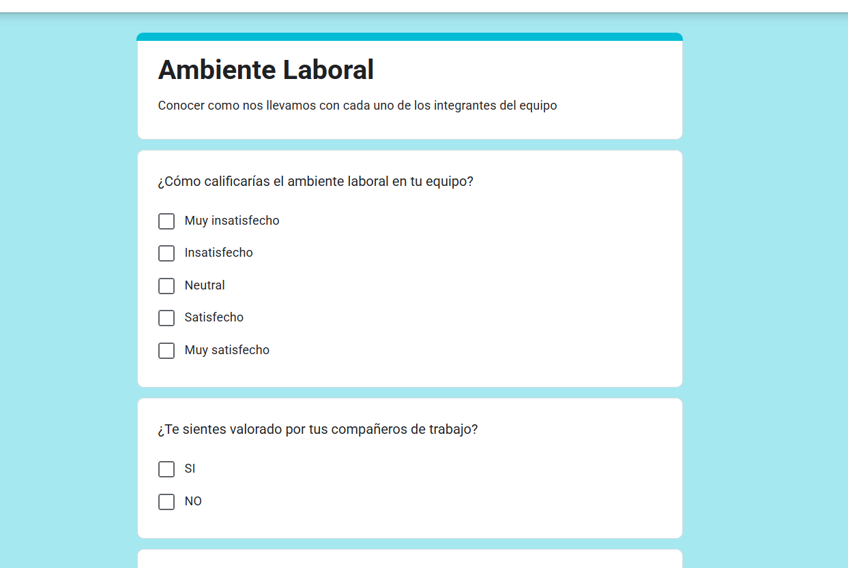
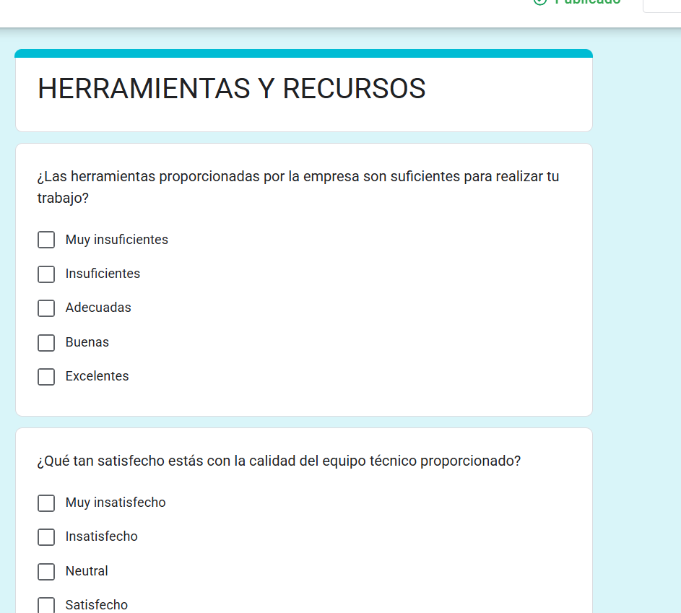
ENCUESTAS
AMBIENTE LABORAL
HERRAMIENTAS Y RECURSOS

Slide 5
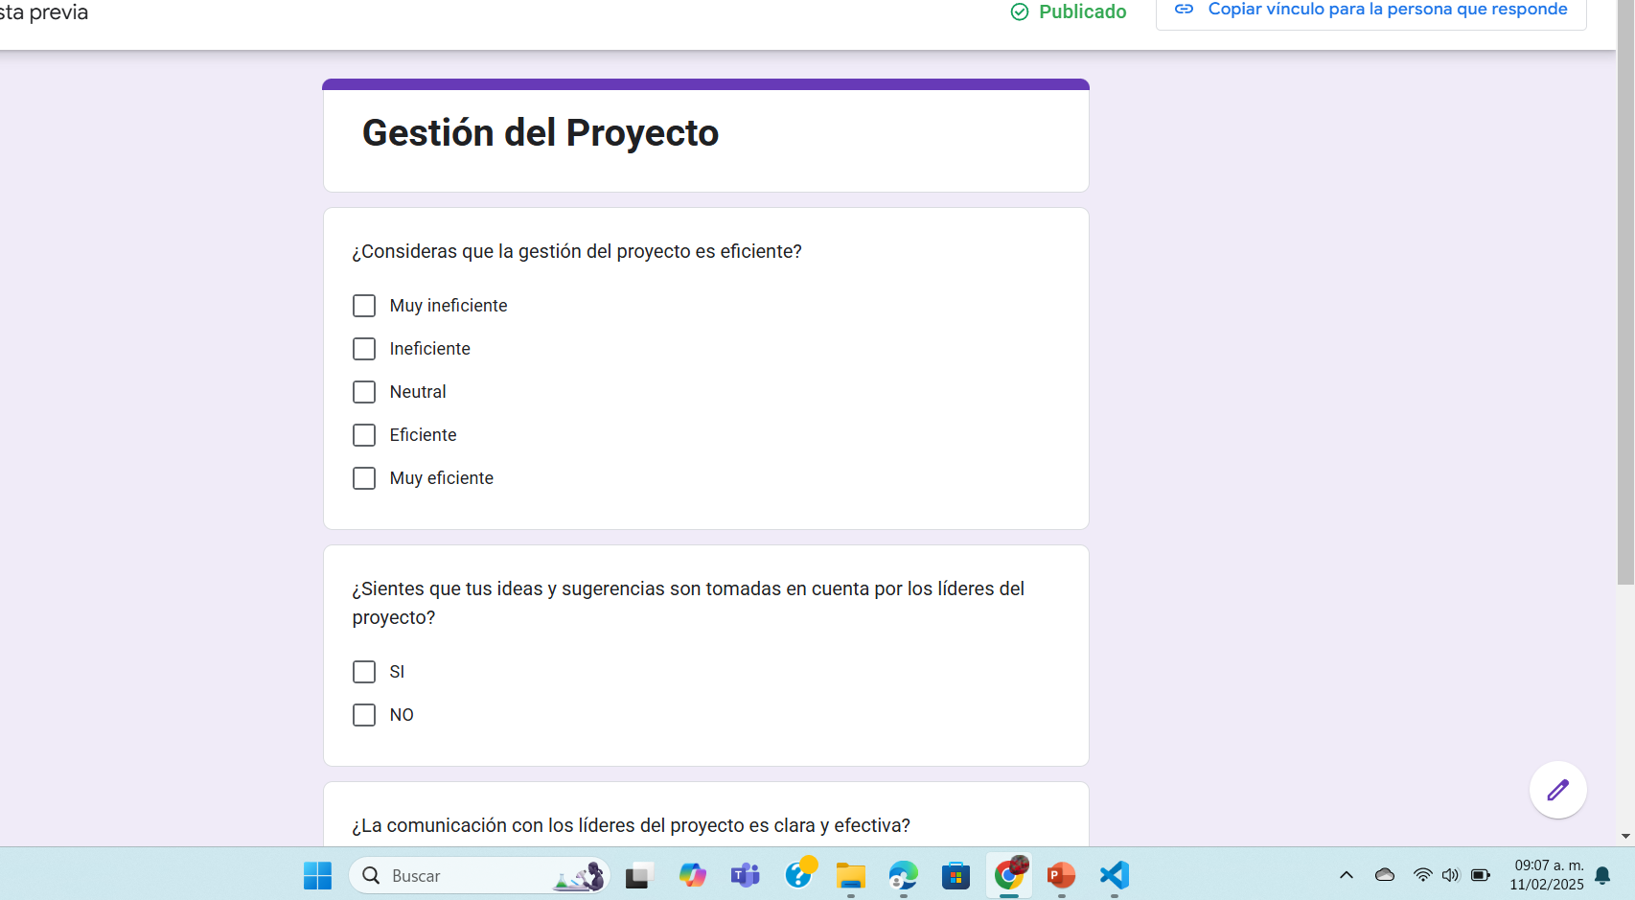
Gestión del Proyecto

Slide 6
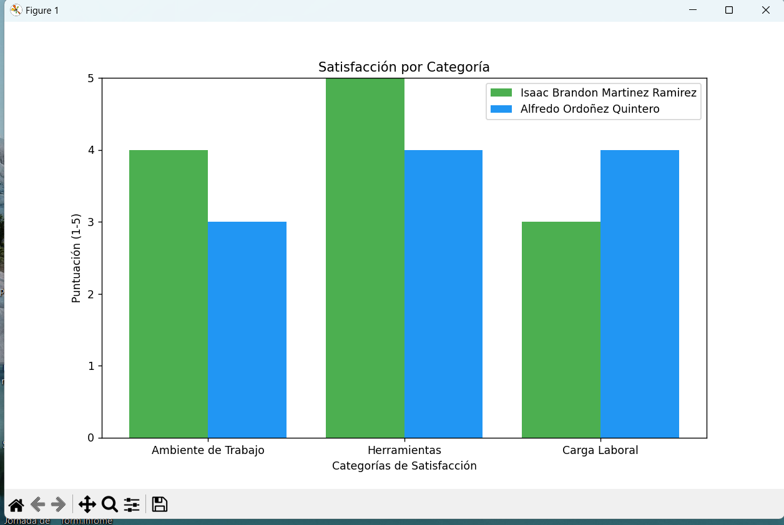
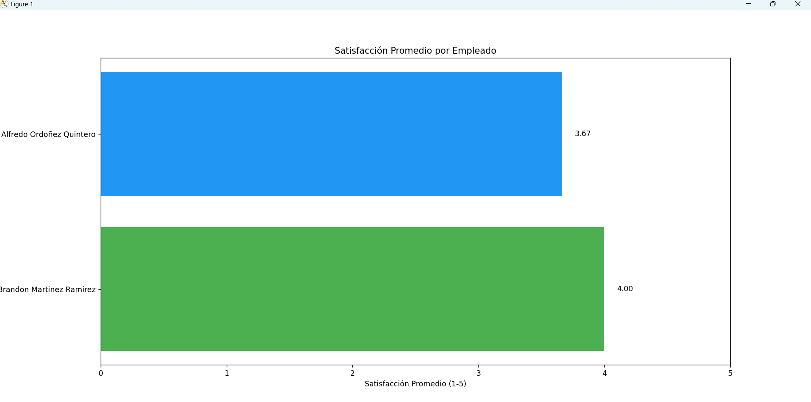
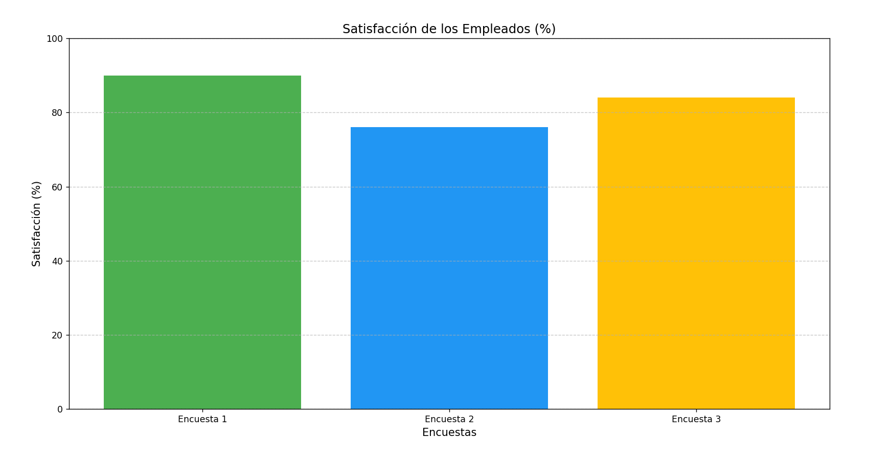
SATISFACCIÓN PROMEDIO POR EMPLEADO
Incluye la implementación de un sistema para calcular y representar gráficamente la satisfacción de los empleados. El sistema toma en cuenta tres encuestas y utiliza los nombres de los empleados

Slide 7
KPIs Relacionados con Software y Proyectos
Líder del Proyecto: Isaac Brandon Martínez Ramírez
Supervisa:
RH: Alfredo Ordoñez Quintero

Slide 8
1. Usuarios Activos Diarios (DAU - Daily Active Users)
Este KPI mide la cantidad de usuarios únicos que interactúan con la plataforma diariamente. Es crucial para evaluar si los usuarios encuentran valor en el producto y si regresan regularmente.

Slide 9
Cálculo de KPIs
DAU (Usuarios Activos Diarios): Número de usuarios únicos activos por día.
Duración del Ciclo: Tiempo promedio entre dos eventos consecutivos de un usuario.
Rendimiento del Equipo: Cantidad de eventos registrados por persona en el equipo cada día.
Eventos por Tipo: Cantidad total de cada tipo de evento registrado.

Slide 10
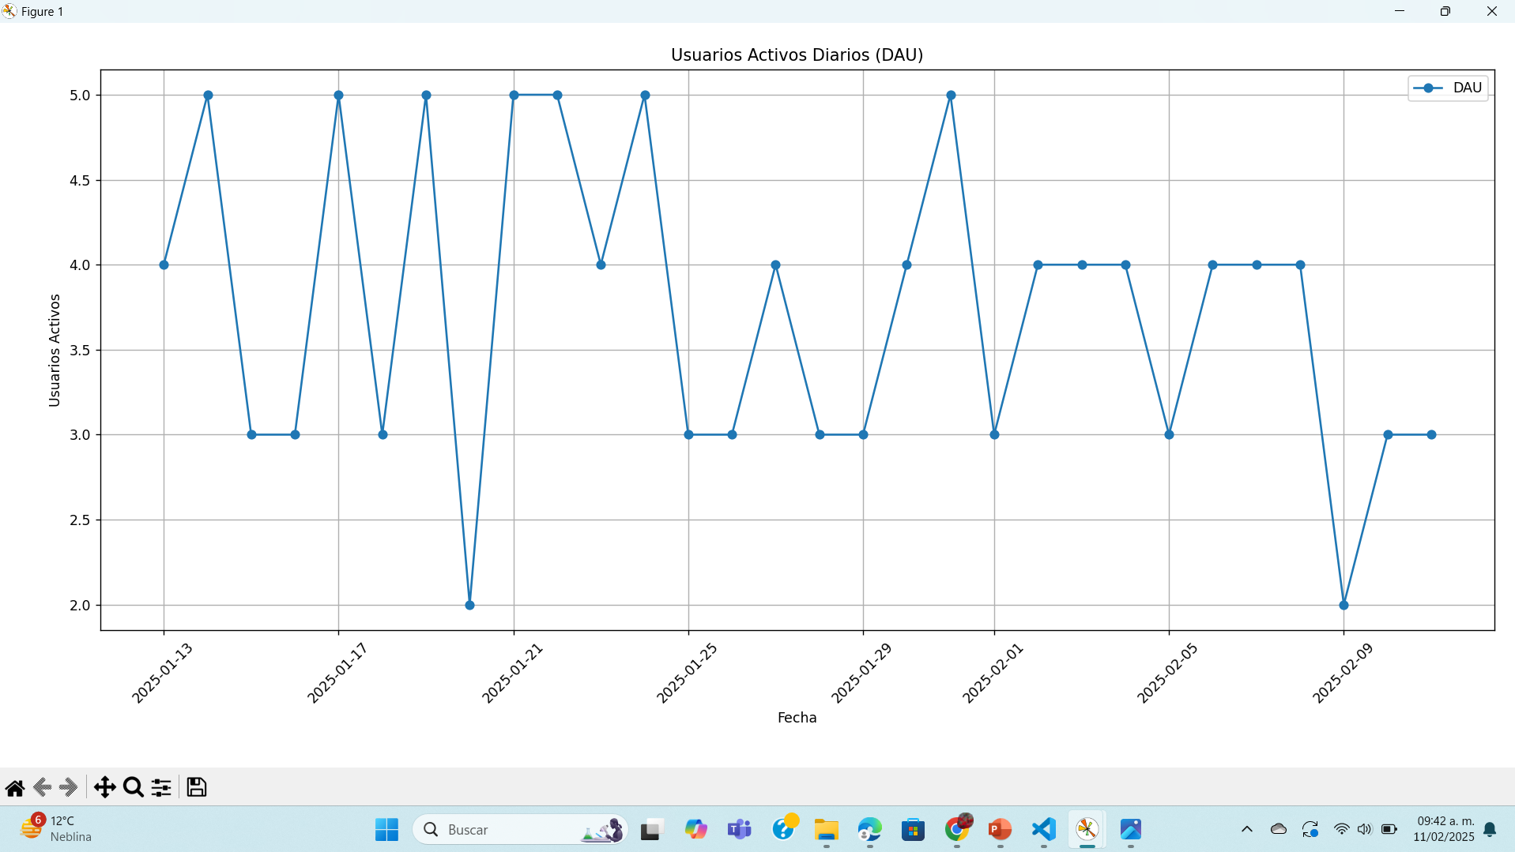
DAU a lo largo del tiempo.
Rendimiento del equipo por día.
Distribución de eventos por tipo.

Slide 11
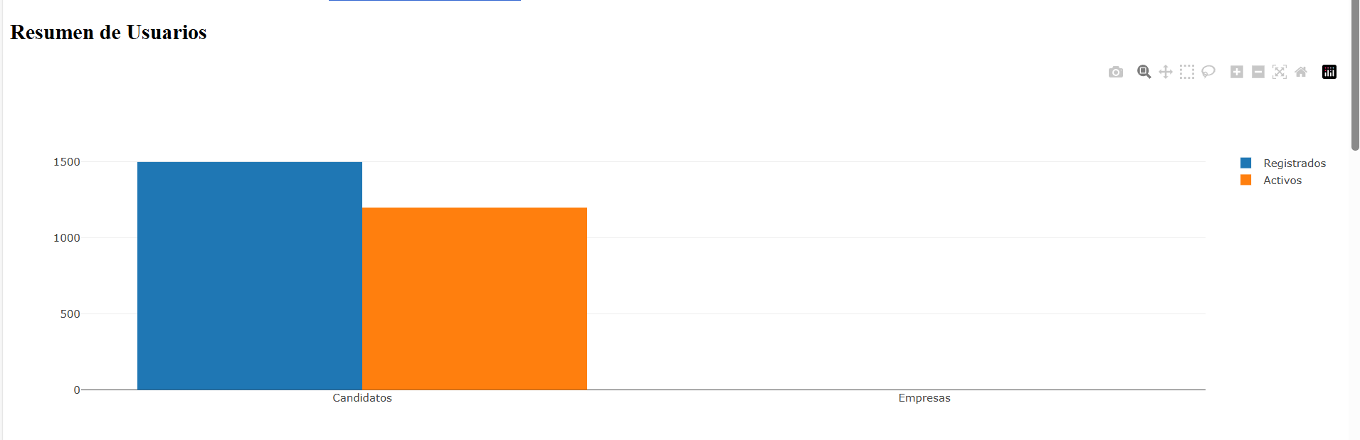
KPI Dashboard

Slide 12
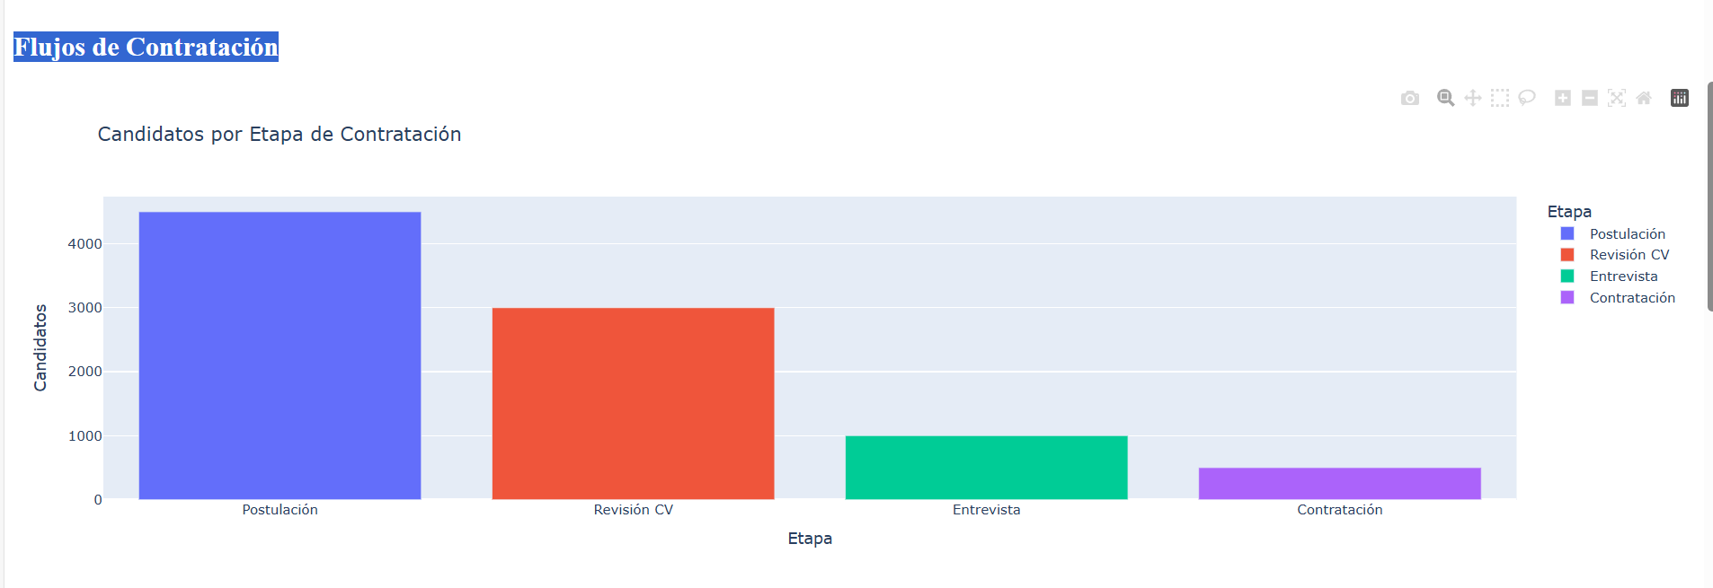
Flujos de Contratación

Slide 13
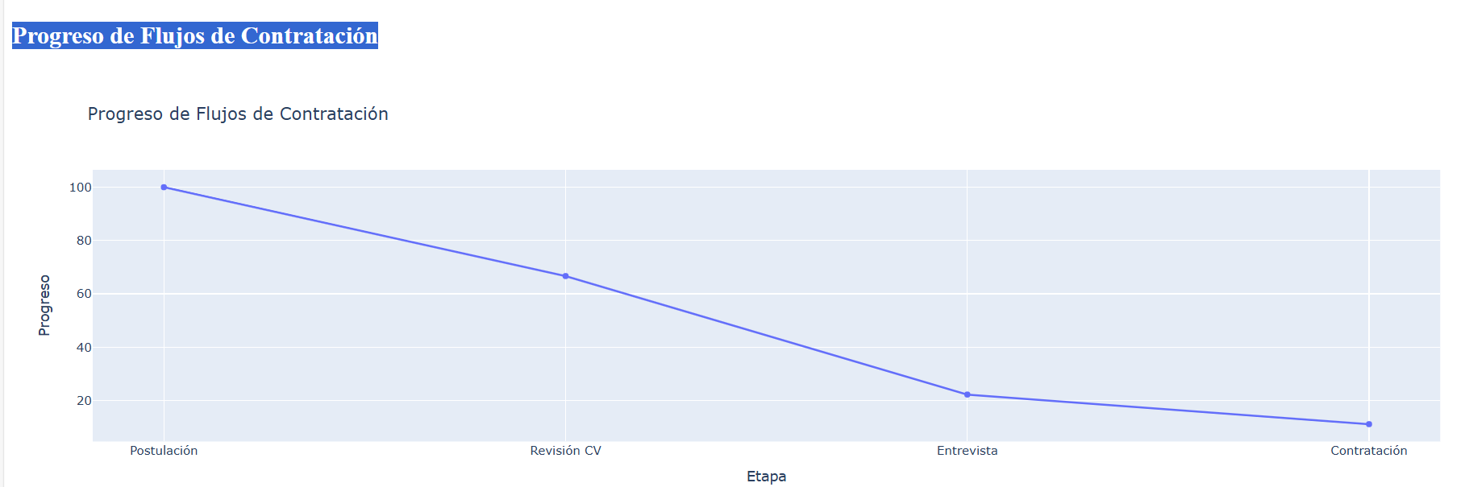
Progreso de Flujos de Contratación

Slide 14
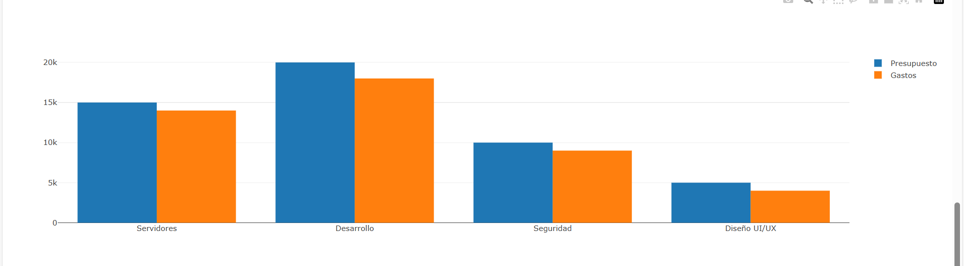
Presupuesto vs Gastos

Slide 15
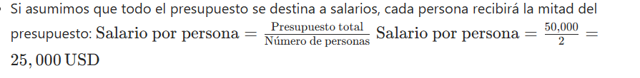
Presupuesto total asignado para salarios:
Presupuesto total asignado para salarios:
El resupuesto máximo es de $100,000 USD.
Por lo que se destinara a salarios la mitad del presupuesto

Slide 16

Horas totales de trabajo:
El proyecto requiere un total de 1,000 horas.

Slide 17
Fases del proyecto
Fase 1: Planificación (20 - 24 de enero, 2025)
20 de enero: Reunión inicial del equipo y asignación de roles.
21 de enero: Definición de requisitos funcionales y no funcionales.
22 de enero: Creación del organigrama y diagrama inicial del sistema.
23 de enero: Elaboración del cronograma completo.
24 de enero: Revisión y aprobación del plan del proyecto

Slide 18
Fases del proyecto
Fase 2: Diseño (27 de enero - 7 de febrero, 2025)
27-28 de enero: Diseño de arquitectura del sistema y diagramas de flujo.
29-31 de enero: Creación de prototipos de interfaz (UI/UX).
1 de febrero: Revisión y ajustes del diseño UI/UX.
3-4 de febrero: Definición de la estructura de la base de datos.
5-7 de febrero: Casos de uso y validación del diseño final.
Fase 3: Desarrollo (10 de febrero - 21 de marzo, 2025)
Frontend:
10 de febrero: Configuración del entorno de desarrollo.
11-14 de febrero: Desarrollo de página principal y navegación básica.
17-21 de febrero: Diseño de formularios para candidatos.
24-25 de febrero: Revisión y pruebas de frontend.

Slide 19
Fases del Proyecto
Backend:
26-28 de febrero: Configuración del servidor y lógica inicial.
3-6 de marzo: Implementación de API para manejo de currículums.
7-10 de marzo: Validación e integración con base de datos.
Base de Datos:
11-12 de marzo: Creación de tablas y relaciones en MySQL.
13-14 de marzo: Pruebas de almacenamiento y recuperación.

Slide 20
Fases del proyecto
19-21 de marzo: Personalización del chatbot.
Fase 4: Pruebas (24 - 28 de marzo, 2025)
24-25 de marzo: Pruebas unitarias de módulos (Frontend, Backend, Base de Datos).
26-27 de marzo: Pruebas de integración del sistema completo.
28 de marzo: Revisión final y solución de errores.
Fase 5: Implementación (31 de marzo - 2 de abril, 2025)
31 de marzo: Despliegue en producción.
1 de abril: Capacitación del usuario final (documentación y tutoriales).
31 de abril: Entrega final y revisión con el equipo.

